Slide 1

الصف:الأول
المادة :اللغة العربيّة
الوحدة :الثالثة
الدرس:حرف الحاء

Slide 2

مخرجات التعلم
أن يقرأ التلميذ حرف الحاء قراءة صحيحة مع الحركات والمدود
أن يكتب حرف الحاء بأشكاله المختلفة
أن يميز حرف الحاء من بين مجموعة من الحروف

Slide 3

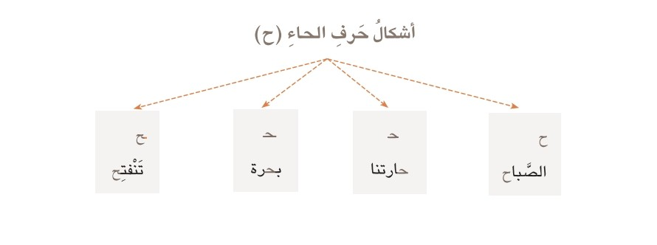
أشكال حرف الخاء
ـح
ـحـ
حـ
ح
تنفتح
بحرة
حارتنا
الصباح

Slide 4

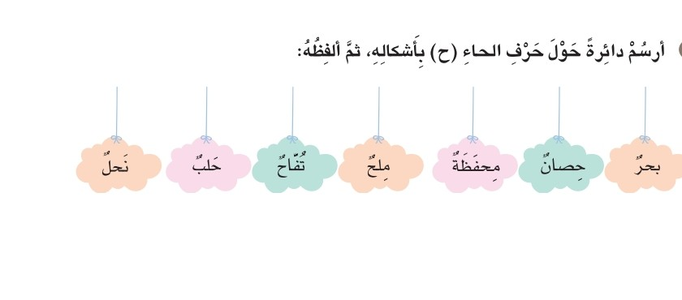

Slide 5
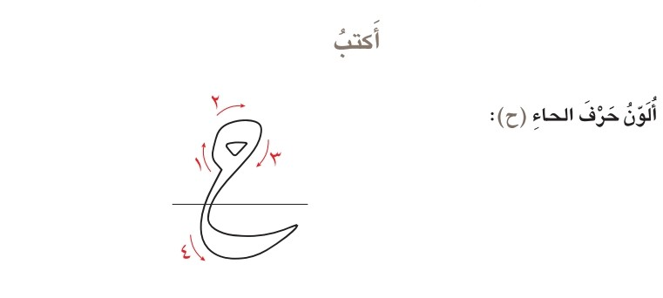

Slide 6


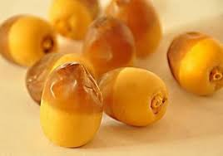

حديقة
مصباح
بلح
سلحفاة

Slide 7
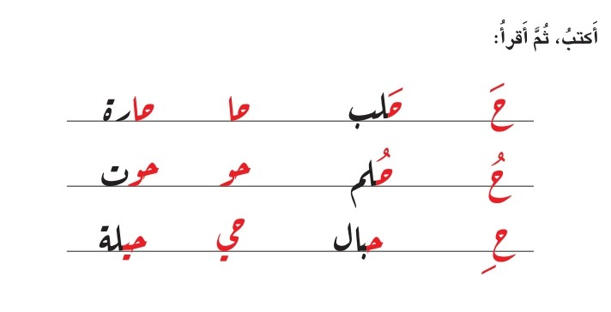

Slide 8
سعدنا بمشاركتم درسنا

